Slide 1

SWEDesigner
Software per diagrammi UML
?? / ??

Slide 2
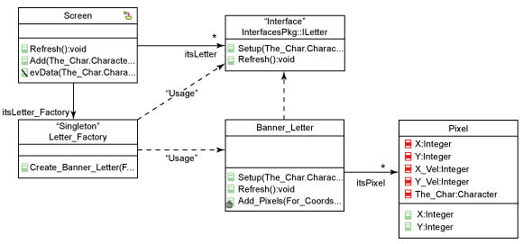
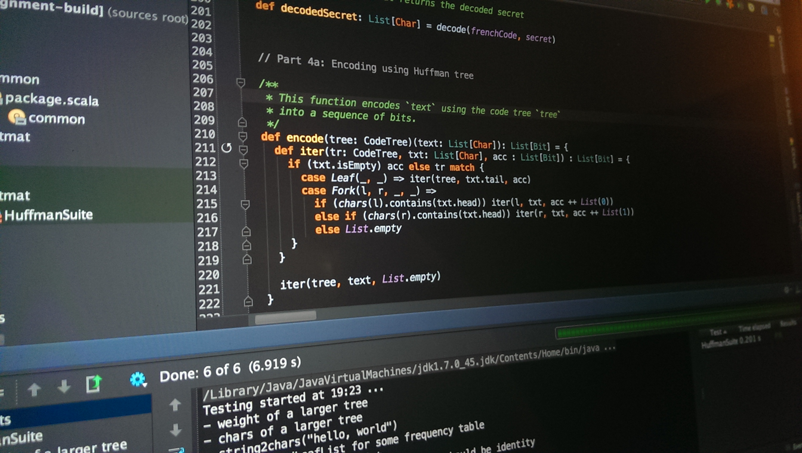
SWEDesigner
Proponente: Zucchetti S.p.A.
Editor di diagrammi UML che generi automaticamente il relativo codice
Piano di Qualifica - ?? / ??

Slide 3
SWEDesigner
Relazione debole tra diagrammi stesi in fase di progettazione e codice prodotto in fase di realizzazione
Obiettivo: generare automaticamente il codice dal diagramma UML garantirebbe un accoppiamento forte tra diagrammi e sorgente
Problema: la traduzione diretta da UML a codice non è sempre possibile
Piano di Qualifica - ?? / ??

Slide 4
Il Bubble Flowchart
«Bolle» di codice già predisposto all’uso
Operazioni atomiche dipendenti dal dominio
Soluzione estensibile: nuovi domini applicativi = nuove bolle
Piano di Qualifica - ?? / ??

Slide 5
Tecnologie impiegate
Uso di tecnologie web
Lato server: Java - Tomcat oppure Javascript – Node.Js
Lato client: HTML5 – CSS – Javascript
Piano di Qualifica - ?? / ??

Slide 6
Aspetti Positivi
Progetto che prevede di ricercare una soluzione ad un problema aperto
Dominio tecnologico di gran valore formativo: ampiamente diffuso e richiesto nel mondo del lavoro
Notevole quantità di codice open source e buone possibilità di riuso
Piano di Qualifica - ?? / ??

Slide 7
Criticità
Inesperienza sulle tecnologie adottate
Problema non sempre risolvibile
Piano di Qualifica - ?? / ??

Slide 8
Studio di Fattibilità
Analisi preliminare di aspetti positivi e criticità di ciascun capitolato
?? / ??

Slide 9
Capitolato 1
APIM: An APIG Market Platform
A confronto con SWEDesigner:
Microservizi poco conosciuti dal gruppo
Azienda con minor flessibilità per gli incontri
Piano di Qualifica - ?? / ??

Slide 10
Capitolato 2
AtAVi: Accoglienza tramite Assistente Virtuale
A confronto con SWEDesigner:
Lo stack tecnologico richiesto è vasto e impegnativo da padroneggiare.
L’argomento è molto vasto e potrebbe nascondere insidie
Piano di Qualifica - ?? / ??

Slide 11
Capitolato 3
DeGeOP: A Designer and Geo-localizer Web App for Organizational Plants
A confronto con SWEDesigner:
Azienda con sede all’estero e quindi con possibilità limitate per incontri
Piano di Qualifica - ?? / ??

Slide 12
Capitolato 4
eBread: applicazione di lettura per dislessici
A confronto con SWEDesigner:
Il dominio tecnologico risulta quasi totalmente sconosciuto e comunque non altrettanto interessante
Piano di Qualifica - ?? / ??

Slide 13
Capitolato 5
Monolith: an interactive bubble provider
A confronto con SWEDesigner:
Azienda con sede all’estero e quindi con possibilità limitate per incontri
Tecnologie da usare molto vincolate e poco conosciute dal gruppo.
Piano di Qualifica - ?? / ??

Slide 14
Analisi dei Requisiti
culoculoculo
?? / ??

Slide 15
Analisi dei Requisiti
L’editor deve permettere di realizzare:
Diagrammi UML delle classi
Diagrammi UML delle attività
Bubble Flowchart
Codice relativo ai diagrammi
Piano di Qualifica - ?? / ??

Slide 16
Analisi dei Requisiti
Attori
Attore -> Utente
Piano di Qualifica - ?? / ??

Slide 17
Analisi dei Requisiti
Use case principali:
Editare il bubble flowchart
Analisi del dominio specifico dei giochi da tavolo
Progettazione e sviluppo delle bubble
Integrare il bubble flowchart nel diagramma delle attività
Piano di Qualifica - ?? / ??

Slide 18
Piano di Progetto
Modello di sviluppo Analisi dei rischi Preventivo – Prospetto orario
?? / ??

Slide 19
Modello di sviluppo
Modello incrementale
Proprietà:
Affidabilità del processo di sviluppo
Flessibilità in caso di feedback di revisione negativi
Implementazione dei requisiti per importanza
Rischio ridotto di fallimento o ritardi in consegna
Piano di Qualifica - ?? / ??

Slide 20
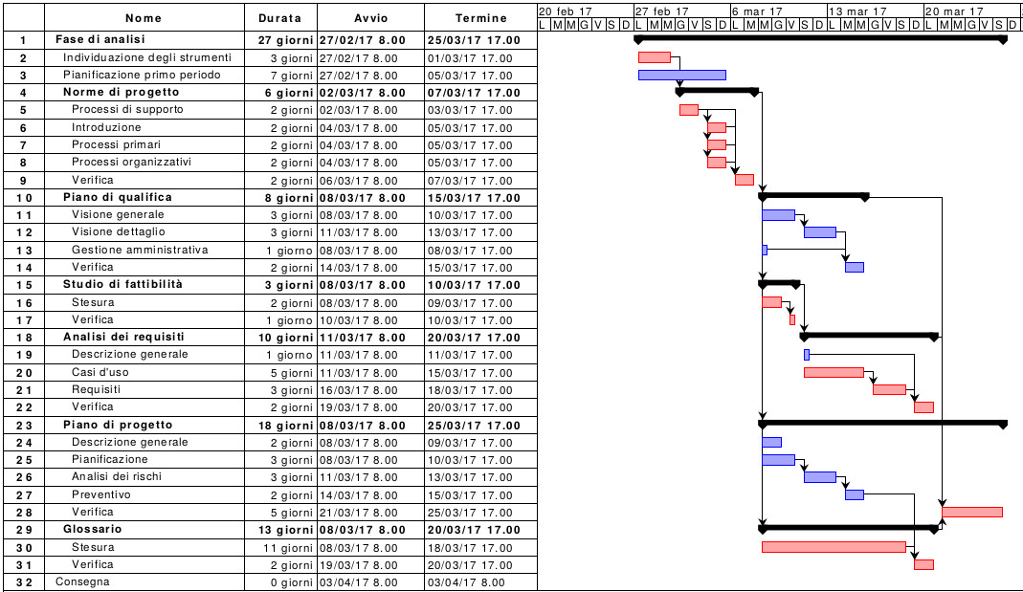
Modello di sviluppo
Modello incrementale
Periodi:
Analisi
Analisi di dettaglio
Progettazione architetturale
Progettazione di dettaglio e codifica
Validazione
Piano di Qualifica - ?? / ??

Slide 21
Analisi dei rischi
Livello:
Tecnologico
Personale
Organizzativo
Requisiti
Analisi:
Nome rischio
Descrizione
Probabilità d'occorrenza
Effetto
Prevenzione
Mitigazione
Riscontro
Piano di Qualifica - ?? / ??

Slide 22
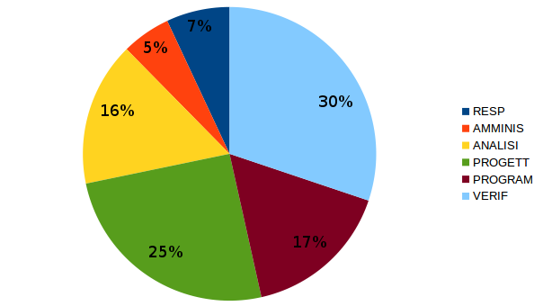
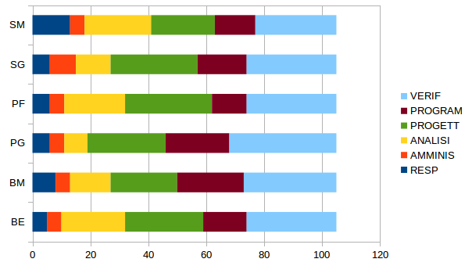
Preventivo – Prospetto orario
Piano di Qualifica - ?? / ??

Slide 23
Piano di qualifica
Qualità di processo e di prodotto
Resoconto delle attività di verifica
?? / ??

Slide 24
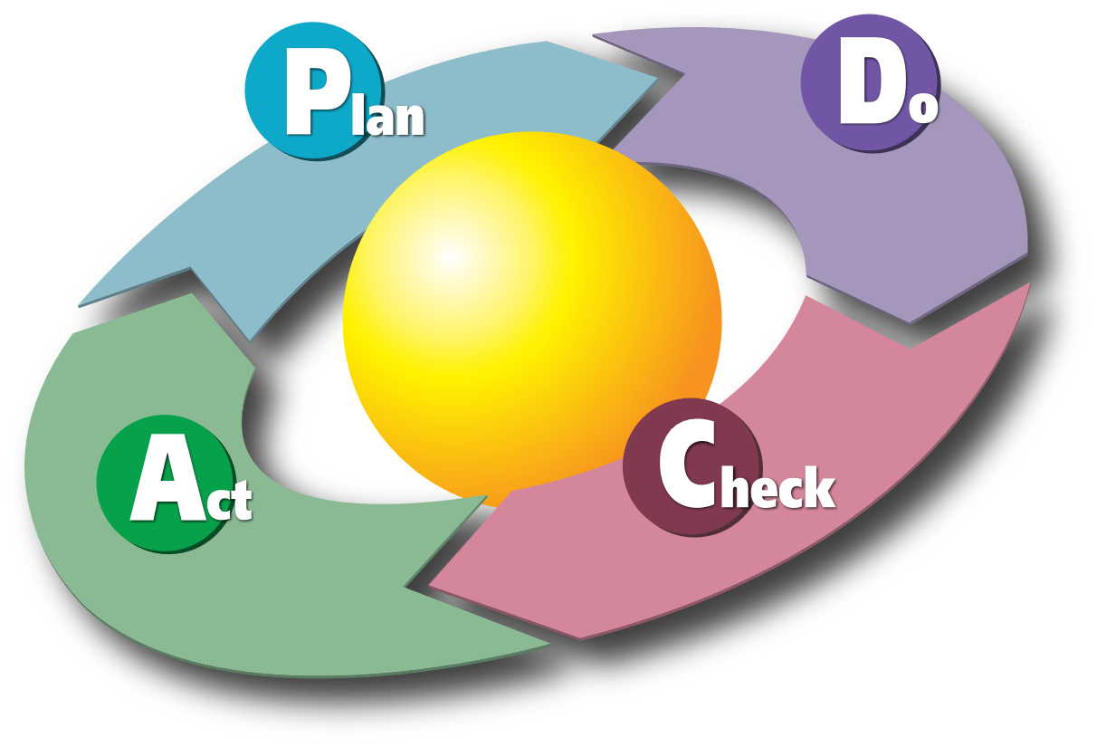
Qualità di processo
+
Ciclo di Deming
Capability Maturity Model
5
Focus on process improvement
Optimizing
4
Process measured and controlled
Managed
3
Process characterized for the organization and is proactive
Defined
2
Process characterized for projects and is often reactive
Repeatable
1
Process unpredictable, poorly controlled and reactive
Initial
Piano di Qualifica - ?? / ??

Slide 25
Plan
Pianificazione della stesura dei documenti
Piano di Qualifica - ?? / ??

Slide 26
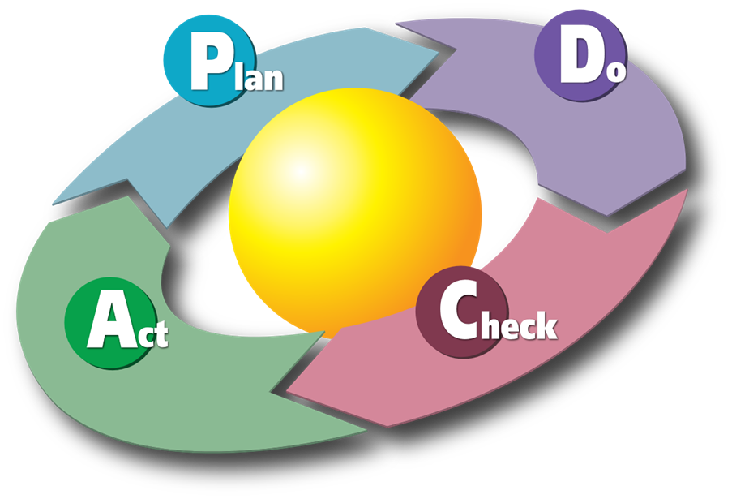
Do
Stesura effettiva dei documenti
Piano di Qualifica - ?? / ??

Slide 27
Check
Verifica dei documenti prodotti
Piano di Qualifica - ?? / ??

Slide 28
Act
Analisi del risultato di verifica
Piano di Qualifica - ?? / ??

Slide 29
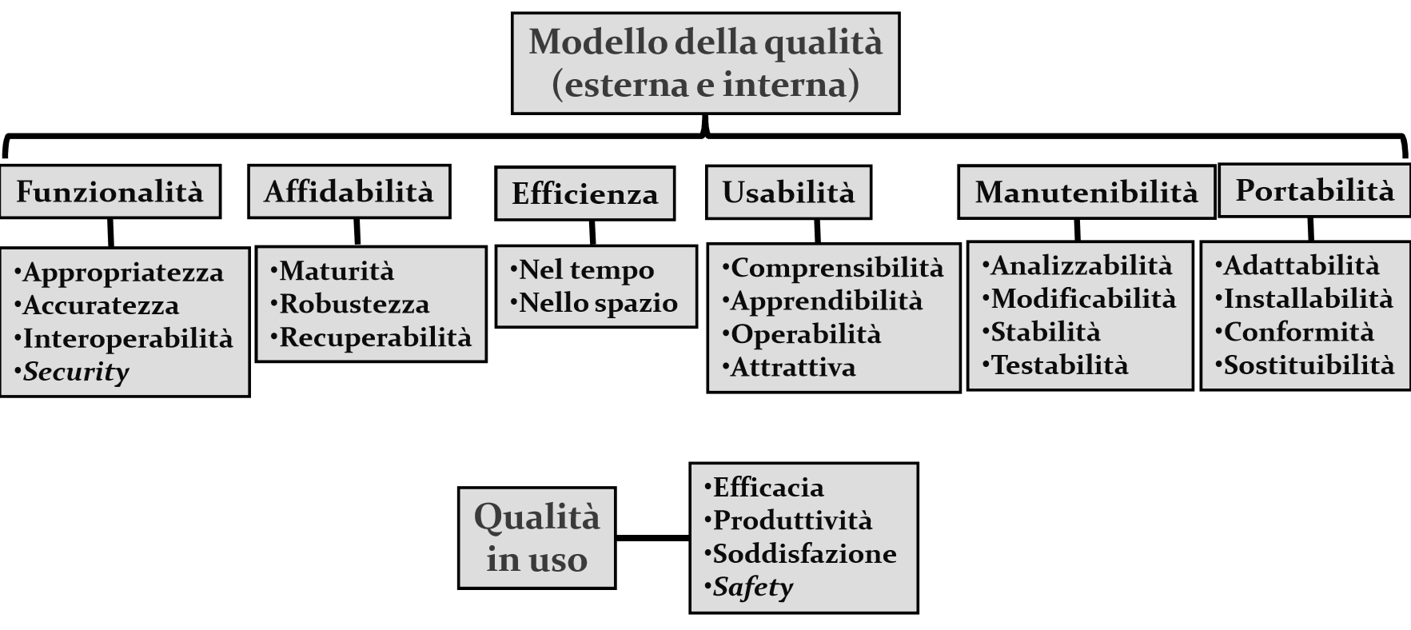
Qualità di prodotto
Presa come riferimento la normativa ISO/IEC 9126
Piano di Qualifica - ?? / ??

Slide 30
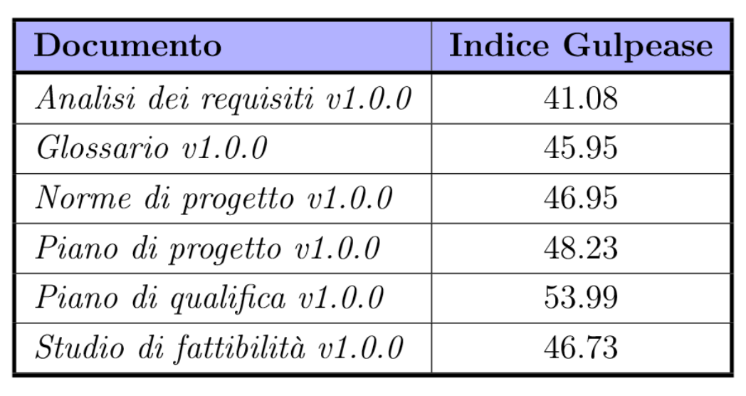
Resoconto delle attività di verifica dei documenti
Indice di leggibilità - Gulpease
Piano di Qualifica - ?? / ??

Slide 31
Norme di Progetto
Regole e strumenti adottati
?? / ??

Slide 32
Norme di progetto
Regole
Strumenti:
Organizzativi
Di sviluppo
Di supporto
Piano di Qualifica - ?? / ??

Slide 33
Regole
Template di documenti
Comandi personalizzati LaTeX
Standard:
Numeri: SI/ISO 31-10
Date UNI EN 28601
Correzioni errori in revisione:
Documentazione
Codice
Piano di Qualifica - ?? / ??

Slide 34



Strumenti organizzativi
Piano di Qualifica - ?? / ??

Slide 35



Strumenti di sviluppo
Piano di Qualifica - ?? / ??

Slide 36


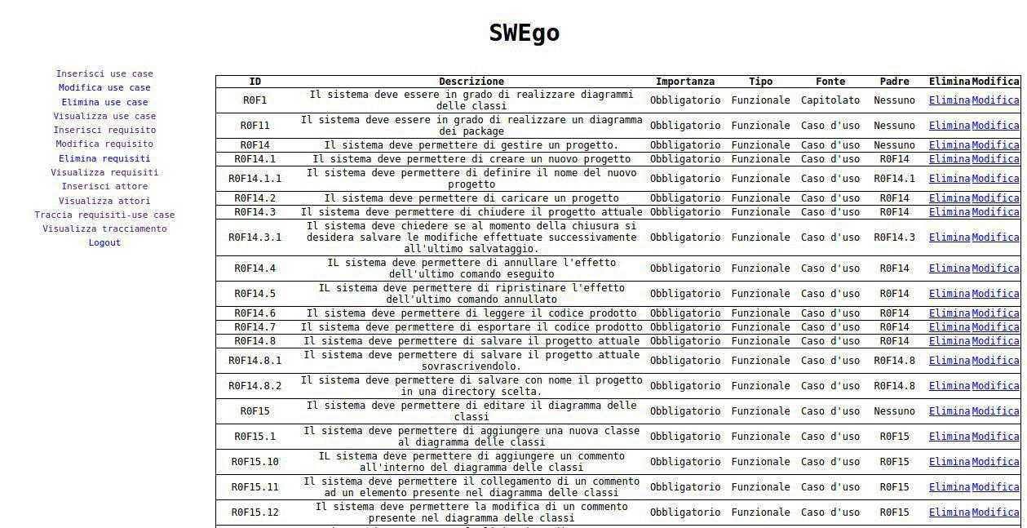
Strumenti di supporto
Drive
Project Libre
SWEgo
Piano di Qualifica - ?? / ??

